Slide 1
Занятие
на развитие связной речи для детей дошкольного возраста на тему «Посуда»
Подготовила:
учитель-дефектолог 1 кв. категории Конакова В.В.

Slide 2
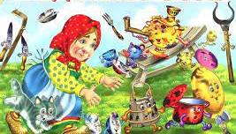
Здравствуйте, ребята! Я бабушка Федора.
У меня убежала вся посуда!
Помогите мне ее собрать, пожалуйста!

Slide 3
Посудой люди пользовались с древних времен. Сначала её делали из дерева и глины. Потом появилась стеклянная, фаянсовая, металлическая, фарфоровая посуда.
Фарфоровая посуда изготавливается из глины, но белого цвета. Она хрупкая, но красивая и лёгкая.
Широко используется в хозяйстве посуда из металлов. Сковородки из чугуна отличаются прочностью и стойкостью к высоким температурам. Алюминиевые кастрюли и ковшики лёгкие, дешёвые и прочные.
Из стекла на специальных стекольных заводов создают очень красивую посуду: кувшины, бокалы, стаканы, вазы.
Ещё один материал для изготовления посуды – это пластик. Из него делают одноразовую посуду и посуду для холодных продуктов.
Вы должны маме помогать ухаживать за предметами посуды: освободите тарелки и чашки от остатков пищи, затем вымойте горячей водой с моющим средством, тщательно ополосните её. Сухим полотенцем вытрите посуду и уберите её в шкаф. Если соблюдать эти простые правила, посуда прослужит вам долго и всегда будет красивой.

Slide 4
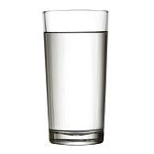
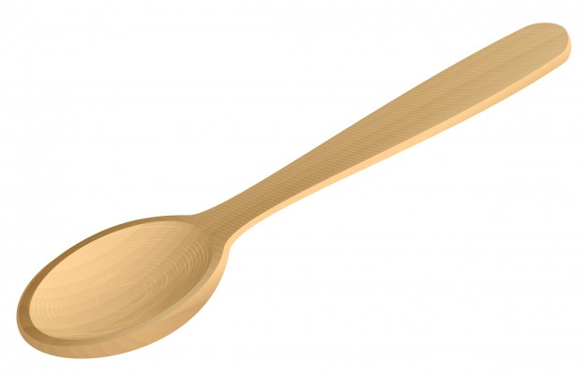
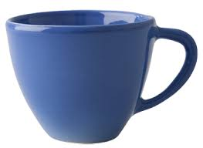
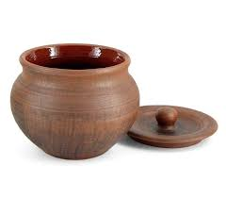
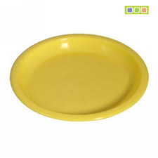
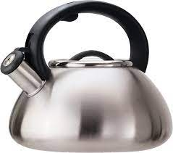
Дидактическая игра «Из чего какой?»
Стакан из стекла (какой?) стеклянный
Ложка из дерева (какая?) деревянная
Чашка из фарфора (какая?) …
Горшочек из глины (какой?) …
Тарелка из пластика (какая?) …
Чайник из металла (какой?) …

Slide 5
Игра «Наоборот»
Глубокая тарелка- мелкая тарелка
Большая кастрюля – маленькая кастрюля
Новая чашка – старая чашка
Чистая тарелка – грязная тарелка
Разбить стакан – склеить стакан
Насыпать сахар в сахарницу – высыпать сахар из сахарницы
Налить молоко в молочник – вылить молоко из молочника
Взять хлеб из хлебницы – положить хлеб в хлебницу
Закрыть кастрюлю – открыть кастрюлю
Разогреть сковороду – остудить сковороду

Slide 6
Ох, устала я… Давайте отдохнём!
Вот большой стеклянный чайник, «надуть» живот, одна рука на поясе Очень важный, как начальник. другая рука — изогнута, как носик Вот фарфоровые чашки, приседать Очень хрупкие, бедняжки. руки на поясе Вот фарфоровые блюдца, кружиться Только стукни — разобьются. рисуя руками круг Вот серебряные ложки, потянуться, руки сомкнуть над головой Вот пластмассовый поднос — Он посуду нам принес. сделать большой круг

Slide 7
Игра «Подбери предмет»
Режут чем? (Ножом)
Суп в тарелку наливают чем? (Поварёшкой)
Картофельное пюре едят чем? (вилкой)
Суп едят чем? (ложкой)
Сок пьют из чего? (из стакана)
Чай пьют из чего (Из чашки)
Кашу едят из чего? (Из тарелки)
Жарят в чём? (В сковороде)
Суп варят в чём? (в кастрюле)
Чай заваривают в чём? (В чайнике)
Трут морковь на чём? (На тёрке)
Сахар кладут куда? (В сахарницу)
Кофе наливают из чего? (Из кофейника)

Slide 8
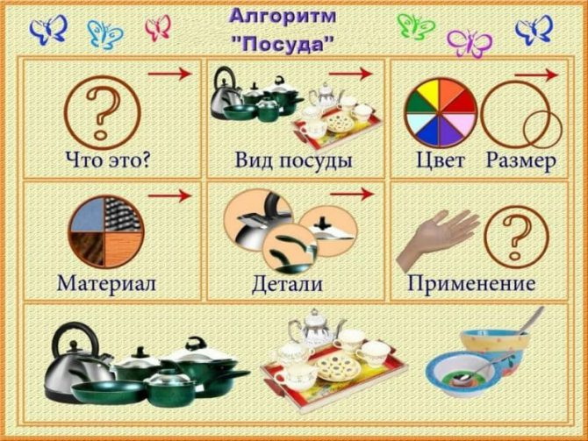
Составь рассказ о тарелке по схеме

Slide 9
Составь рассказ о сковороде по схеме

Slide 10
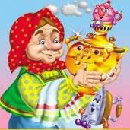
Большое спасибо вам за помощь, ребята!

